Slide 1
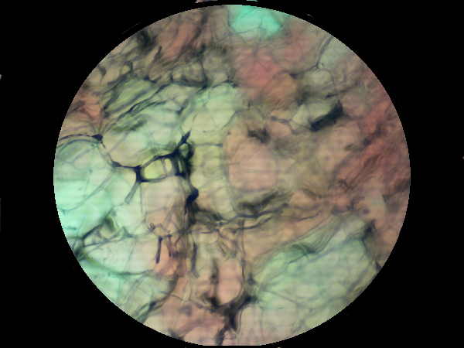
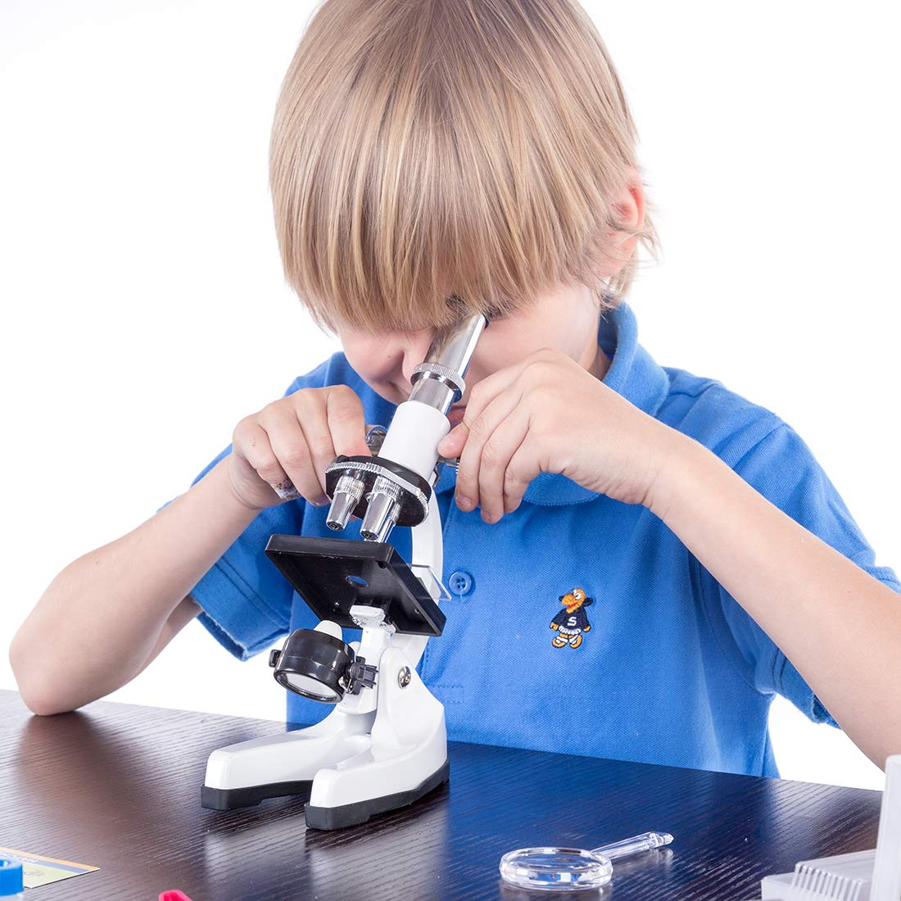
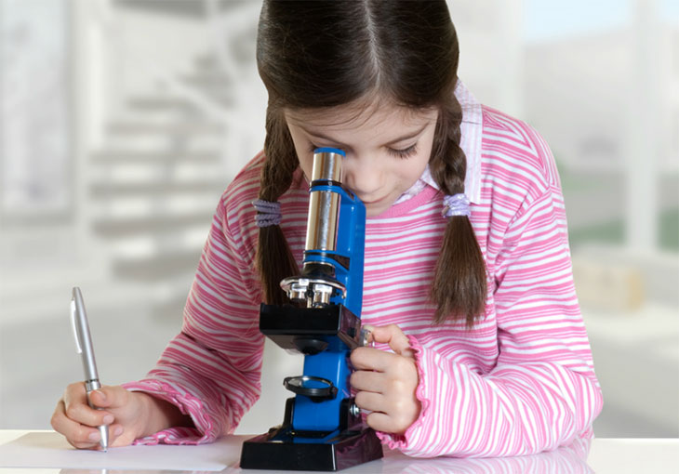
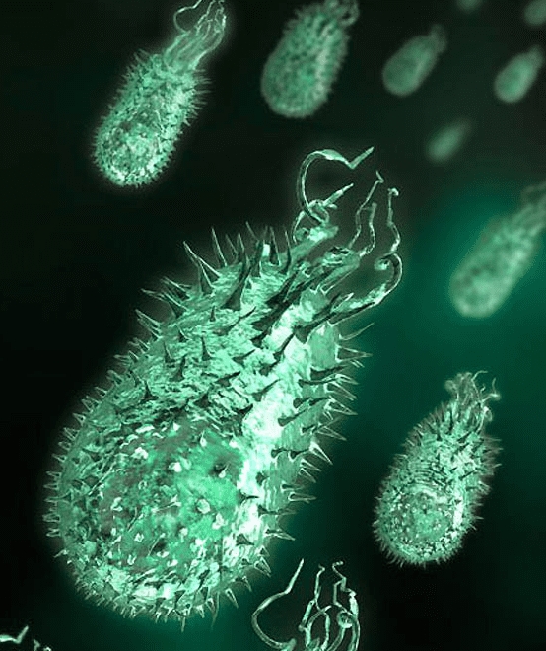
Чудеса под микроскопом

Slide 2
ЛУКОВИЦА

Slide 3
ПАМЯТКА

Slide 4
Клетка

Slide 5
КАРТОФЕЛЬ

Slide 6
Клетка

Slide 7
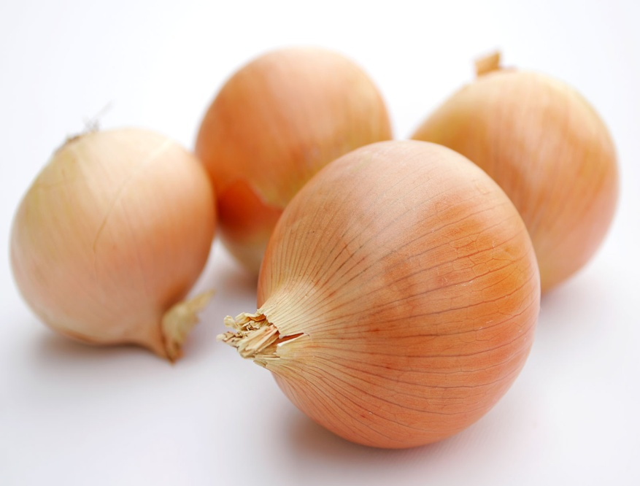
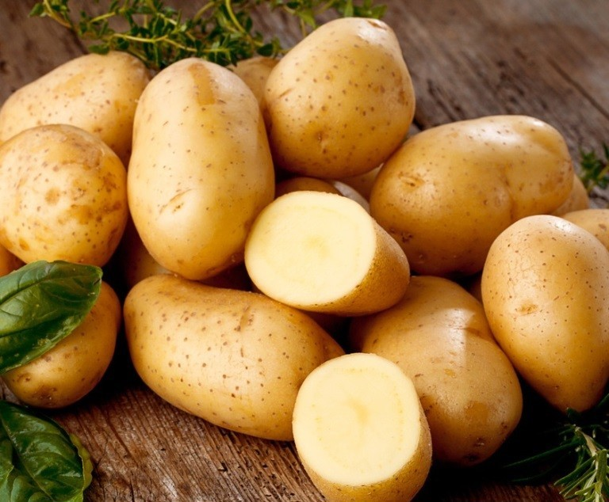
Вывод:
Это твёрдое тело
Это живой организм
Состоит из клеток

Slide 8
СПАСИБО ЗА ВНИМАНИЕ!

